Slide 1
ПРОФИЛАКТИКА ДИСГРАФИИ И ДИСЛЕКСИИ. ПРИМЕНЕНИЕ УЧИТЕЛЕМ ЛОГОПЕДИЧЕСКИХ ПРИЁМОВ НА УРОКАХ
МБСКОУ школа-интернат №4
Учитель-логопед Фот Анжела
Александровна
2011

Slide 2
Речевые нарушения у детей с ДЦП включат:
фонетико-фонематические, которые проявляются в рамках различных форм дизартрии;
специфические особенности усвоения лексической системы языка, обусловленные спецификой самого заболевания. При формировании лексической системы языка детей с ДЦП необходимо широкое опосредование всех занятий практическими заданиями с опорой на игровые приёмы, активизирующие познавательную деятельность ребёнка. При этом детей специально обучают способам сенсорного обследования предметов;
нарушение грамматического строя речи, которые неразрывно связаны с лексическими и фонетико-фонематическими расстройствами, их формирование осуществляется как единый неразрывный процесс;
нарушения формирования связной речи и понимания речевого сообщения, которые имеют некоторую специфику при разных формах ДЦП.
все формы дисграфии и дислексии. В генезе этих нарушений большая роль принадлежит несформированности зрительно-моторных и оптико-пространственных систем. Дислексия и дисграфия не являются нарушениями изолированными друг от друга. Они имеют единые механизмы и тесно связаны с нарушением устной речи.

Slide 3
Дислексия – частичное специфическое нарушение процесса чтения, обусловленное несформированностью (нарушением) высших психических функций и проявляющееся в повторяющихся ошибках стойкого характера.
Фонематическая дислексия:
Нарушения чтения, связанные с недоразвитием слуховой дифференциации аппозиционных фонем: звонкие – глухие, твёрдые – мягкие, свистящие – шипящие, аффрикаты – их составляющие.
Например: таскали – '’даскали’’, яйцо – '’яйсо’’
Нарушения чтения, связанные с недоразвитием фонематического анализа и синтеза, которые проявляются в побуквенном чтении, искажении слоговой структуры слова (вставки, пропуски, перестановки звуков), трудностях чтения обратного слога.
Например: марка – ‘’мара’’, пасла- ‘’пасала’’, утка – ‘’тука’’, лопата – ‘’лапа’’, ‘’лотапа''.

Slide 4
Семантическая дислексия
( механическое чтение) проявляется в нарушении понимания прочитанных слов, предложений, текста при технически правильном чтении. Данное нарушение может быть как при послоговом чтении, так и при чтении целыми словами.
Нарушение понимания прочитанного обусловлено двумя факторами: трудностями звуко-слогового анализа и нечёткостью, недифференцированностью представлений о синтаксических связях внутри предложения.
Дети с семантической дисграфией затрудняются в выполнении следующих заданий: а) слитно произнести слова, предъявляемые в виде последовательно произнесённых изолированных звуков с короткой паузой между ними (л,у,ж,а); б) произнести слова и предложения, предъявляемые по слогам (де-воч-ка со-би-ра-ет цве-ты).

Slide 5
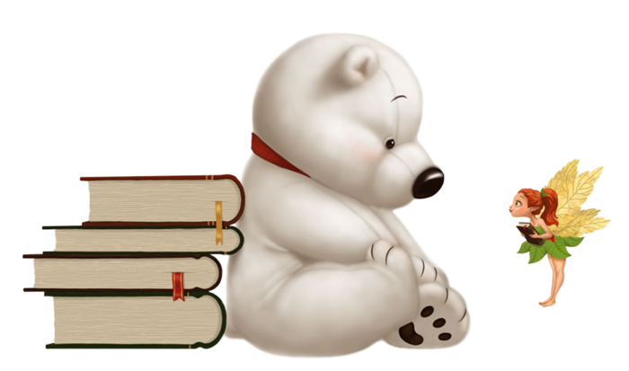
Аграмматическая дислексия
обусловлена недоразвитием грамматического строя речи, морфологических, и синтаксических обобщений. При этой форме дислексии наблюдаются: изменение падежных окончаний и числа существительных (‘’из-под листьях’’, ‘’у товарищах’’, кошка – ‘’кошки’’); неправильное согласование в роде, числе и падеже существительного и прилагательного ( ‘’сказка интересное’’, ‘’детей весёлую’’) ; изменение числа местоимений( все – ‘’весь’’); неправильное употребление родовых окончаний местоимений (‘’такая город’’, ‘’ракета наш’’); изменение окончаний глаголов 3-го лица прошедшего времени ( ‘’это был страна’’, ‘’ветер промчалась’’), а также формы времени и вида (влетел – ‘’влетал’’, видит –‘’видел’’).

Slide 6
Мнестическая дислексия
проявляется в трудности усвоения букв, в их недифференцированных заменах. Она обусловлена нарушением процессов установления связей между звуком и буквой нарушением речевой памяти. Дети не могут воспроизвести в определённой последовательности ряд 3-5 звуков или слов, а если и воспроизводят, то нарушают порядок их следования, сокращают количество, пропускают звуки, слова. Нарушение ассоциации между зрительным образом буквы и слухо-произносительным

Slide 7
Оптическая дислексия
проявляется в трудностях усвоения и в смешениях сходных графических букв и их взаимных заменах. Смешиваются и взаимозаменяются буквы, как отличающиеся дополнительными элементами (Л – Д, З – В), так и состоящие из одинаковых элементов, но различно расположенных в пространстве ( Т – Г, Н – П – И). Данная форма дислексии связана с нерасчленённостью зрительного восприятия форм, с недифференцированностью представлений о сходных формах, с недоразвитием оптико-пространственного восприятия и оптико-пространственных представлений, а также нарушением зрительного гнозиса, зрительного анализа и синтеза.
Симптоматика и течение дислексии во многом зависит от её вида, степени выраженности , а также овладения чтением.
Так на аналитическом этапе овладения чтением преобладает фонематическая дислексия, при синтетическом чтении – аграмматическая дислексия.
Динамика дислексии носит регрессирующий характер с постепенным уменьшением видов и количества ошибок при чтении.

Slide 8
ДИСГРАФИЯ – («графо» – пишу, «дис» - расстройство)
Специфическое расстройство письменной речи, проявляющееся в многочисленных типичных ошибках стойкого характера и обусловленное несформированностью высших психических функций, участвующих в процессе овладения письмом.

Slide 9
ПРИМЕР УЧЕНИЧЕСКОЙ РАБОТЫ

Slide 11
Процесс письма обеспечивается согласованной работой четырех анализаторов
Речеслуховой анализатор
фонема
Речедвигатель-ный анализатор
артикулема
ПИСЬМО
Двигательный анализатор
кинема
Зрительный анализатор
графема

Slide 12
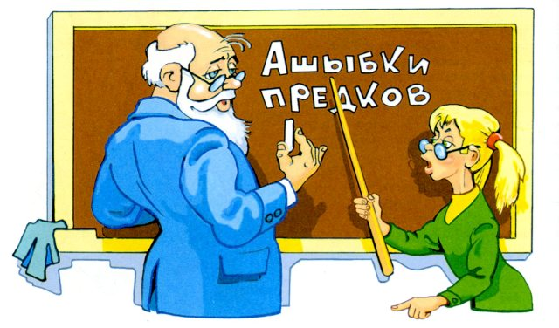
Письмо — это сложная форма речевой деятельности, многоуровневый процесс.
Письмо тесно связано с процессом устной речи и осуществляется только на основе достаточно высокого уровня ее развития

Slide 13
Письмо включает ряд специфических операций
1. Замысел или программа письма
Осознать задачу письма;
Построить программу;
Контролировать реализацию программы на протяжении письма.
Программирование осуществляется в лобных долях
2. Анализ звукового состава
слова, подлежащего записи.
- определение последовательности звуков в слове.
– уточнение звуков,
т.е. превращение слышимых в данный момент звуковых вариантов в четкие обобщенные речевые звуки – фонемы.
Акустический анализ и синтез протекают при участии артикуляции

Slide 14
3. Перевод фонем (слышимых звуков) в оптические образы (буквы)
Осуществляется с участием зрительного анализатора.
4. « Перевод оптических образов в кинетические» (кинемы)
Осуществляется с участием двигательных анализаторов

Slide 15
ФОРМЫ
ДИСГРАФИИ

Slide 16
1. Артикуляторно-акустическая форма дисграфии.
Р-Л, С-Ш, Ж-З
Рак – лак стол – штол жук – зук ковёр – ковёл скала – шкала кожа - коза берёза – белёза каска – кашка дождь – доздь
щенок – ченок тетрадь – чечрачь
цыплёнок – сыплёнок рукавицы - рукавиты
бублик – пуплик (публик, буплик)

Slide 17
2. Акустическая форма дисграфии.
Смешиваются буквы
обозначающие звонкие - глухие
(Б-П; В-Ф; Д-Т; Ж-Ш и т.д.),
свистящие - шипящие (С-Ш; З-Ж и т.д.),
аффрикаты и компоненты
(Ч-Щ; Ч-ТЬ; Ц-Т; Ц-С и т.д.).
Также проявляется в неправильном обозначении мягкости согласных на письме:
"писмо", "лубит", "больит" и т.д.

Slide 18
Смешиваются следующие фонемы
обозначающие звонкие - глухие согласные
(Б-П; В-Ф; Д-Т; Ж-Ш и т.д.),
свистящие - шипящие (С-Ш; З-Ж и т.д.),
Аффрикаты (Ч-Щ; Ч-ТЬ; Ц-Т; Ц-С и т.д.).
лабиализованные гласные ( О – У; Е -Ю)
Соноры ( Р – Л; й – Ль)
Также проявляется в неправильном обозначении мягкости согласных на письме:
"писмо", "лубит", "больит" и т.д.
Замена гласных: 0 –У («тОча» - туча) Е –И («лес» – лис)

Slide 19
Приёмы профилактики и коррекции артикуляционно-акустической дисграфии и акустической дисграфии:
1. Проговаривание малых стихотворных форм с звукоподражанием, чистоговорок, скороговорок, с изменением громкости, высоты , темпа голоса.
2. Аналогично чтение слоговых таблиц.
3. Первый этап – упражнения на уточнение произносительного и слухового образа смешиваемых звуков.
- узнавание гласныхпоартикуляции.
- выделение заданного звука из ряда других звуков, слогов, слов.
- назвать, подобрать , придумать слова с заданным звуком.
- определить наличие заданного звука в слове.
- определить место заданного звука в слове звуком из предложения.
- выделить слова с данным.
4. На втором этапе – упражнения на сопоставление смешиваемых звуков в произносительном и слуховом плане.
- ‘’Наоборот’’
- составление слов со смешиваемыми звуками из разрезной азбуки.
- отгадывание ребусов, кроссвордов со словами со смешиваемыми звуками.
- дополнить предложение словами- квазиомонимами (кашу – кассу, мишку – миску)
- найди ошибку
- добавь ь в середину слова (банка,уголки)

Slide 20
3. Дисграфия на почве нарушения языкового анализа и синтеза.
Для нее наиболее характерны следующие ошибки:
· пропуски букв и слогов;
· перестановка букв и (или)слогов;
· недописывание слов;
· написание лишних букв в слове (бывает, когда ребенок,проговаривая при письме, очень долго "поет звук";
· повторение букв и (или) слогов;
. контоминация - в одном слове слоги разных слов; слитное написание предлогов, раздельное написание приставок ("настоле", "на ступила").
пропуски гласных букв: всят-висят, комнта-комната, урожй-урожай;
пропуски согласных букв: комата-комната, вей-всей;
пропуски слогов и частей слова: стрки-стрелки;
замена гласных: пище-пищу, сесен-сосен, люгкий-легкий;
замена согласных: тва-два, роча-роща, урошай-урожай, боказываед-показывает;
перестановки букв и слогов: онко-окно;
недописывание букв и слогов: чере-через, на ветка-на ветках, диктан-диктант;
наращивание слов лишними буквами и слогами: детити-дети, снег-сенег, диктанат-диктант;
искажение слова: мальни-маленький, чайщик-чащи;
слитное написание слов и их произвольное деление: два-два, бойчасов-бой часов, в ся-вся;
неумение определить границы предложения в тексте, слитное написание предложений: Снег покрыл всю землю. Белым ковром. Замерзла Речка птицам голодно. — Снег покрыл всю землю белым ковром. Замерзла речка. Птицам голодно.
нарушение смягчения согласных: болшой-большой, толко-только, умчалис-умчались, мач-мяч.

Slide 21
Приёмы профилактики и коррекции дисграфии связанной с нарушением различных форм языкового анализа и синтеза.
Искажение звуко-слоговой структуры слов и нарушение границ между словами(предложениями):
1.Пропуски гласных и согласных букв в словах ( собака – ‘’сбака’’, кукла – кула, арбуз – ‘’абуз’’).
2.Добавление лишних букв (скамейка – ‘’сакамейка’’).
3.Перестановка букв ( окно – ‘’коно’’, дрова – ‘’врода’’).
4.Пропуск слогов, добавление, перестановка ( комната – ‘’кота’’, стакан – ‘’ката’’).
5.Нарушение деления на слова.
6.Слияние нескольких слов в одно(‘’удома ратебеза – у дома растёт берёза’’).
7.Разделение слова на части(на ступила).

Slide 22
4. Аграмматическая дисграфия.
- Ребенок пишет аграмматично, т.е. как бы вопреки правилам грамматики ("красивый сумка", "веселые день").
- Аграмматизмы на письме отмечаются на уровне слова, словосочетания, предложения и текста.
Трудности в установлении логических и языковых связей между предложениями.
Нарушение смысловых, грамматических связей между отдельными предложениями
Синтаксические нарушения в виде пропуска значимых членов предложения
Грубые нарушения последовательности слов
Рассогласованность в роде, числе, падеже (словоизменение)
Замена форм ед.числа существительными мн.числа
Замена окончаний
Замены приставок, суффиксов ( словообразование)

Slide 23
Приёмы профилактики и коррекции аграмматической дисграфии.
Дидактические игры:
- Большой – маленький (стол – столик)
- Детёныши животных
- вставить пропущенные флексии, суффиксы, приставки ( Дрова рубят топор… . Поезд …ъехал к станции.)
- к названию одного предмета дописать названия двух, пяти. ( стул – два стула, пять стульев.)
- Где живёт?
- Кто больше подберёт прилагательных, глаголов к существительным?
- Выделить и записать общую часть слов ( стол, столовая, столик)
- Составить предложение из слов, вставить нужное слово в предложение, деформированное предложение, текст.
- Уточнение пространственного расположения предметов

Slide 24
5. Оптическая дисграфия.
Проявляется в :
заменах и искажениях на письме графически сходных рукописных букв (и-ш, п-т, т-ш, в-д, б-д, л-м, э-с и др.).
- недописывание элементов букв (связано с недоучетом их количества): Л вместо М; Х вместо Ж и т.д.; - добавление лишних элементов; - пропуски элементов, особенно при соединении букв, включающих одинаковый элемент; - зеркальное написание букв.

Slide 25
Приёмы профилактики и коррекции оптическаяой дисграфии
- называние предметов по контурам,
- дорисовывание предметов, срисовывание,
- называние перечёркнутых предметов,
- выделение предметных изображений , наложенных друг на друга,
- распределение предметов по их реальной величине,
- геометрическое лото,
- составление разрезных картинок,
- реконструкция букв (добавляя элементы, уменьшая количество элементов),
- выкладывании фигур, букв из палочек,
- запомни и повтори (порядок цифр, букв)
- Чего не стало?
- Что изменилось?

Slide 26
Упражнения на устранение недостатков письменной речи.
Упражнение"Вглядись и разберись"
(Пунктуация для дисграфиков и не только). Материал для работы - сборники диктантов (с уже поставленными запятыми, и проверьте, чтобы не было опечаток). Задание: внимательно вчитываясь, "фотографируя" текст, объяснить постановку каждого знака препинания вслух. Лучше (для среднего и старшего возраста), если объяснение будет звучать так: "Запятая между прилагательным "ясным" и союзом "и", во-первых, закрывает деепричастный оборот "...", а во-вторых, разделяет две части сложносочиненного предложения (грамматические основы: первая "...", вторая "..."), соединенные союзом "и"".

Slide 27
Упражнение "Корректурная правка".
Для этого упражнения нужна книжка, скучная и с достаточно крупным (не мелким) шрифтом. Ученик каждый день в течение пяти (не больше) минут работает над следующим заданием: зачеркивает в сплошном тексте заданные буквы. Начать нужно с одной буквы, например, "а". Затем "о", дальше согласные, с которыми есть проблемы, сначала их тоже нужно задавать по одной. Через 5-6 дней таких занятий переходим на две буквы, одна зачеркивается, другая подчеркивается или обводится в кружочек. Буквы должны быть "парными", "похожими" в сознании ученика. Например, как показывает практика, наиболее часто сложности возникают с парами "п/т", "п/р", "м/л" (сходство написания); "г/д", "у/ю", "д/б" (в последнем случае ребенок забывает, вверх или вниз направлен хвостик от кружка) и пр. Необходимые для проработки пары можно установить при просмотре любого текста, написанного Вашим ребенком. Увидев исправление, спросите, какую букву он хотел здесь написать. Чаще же все понятно без объяснений. Внимание! Лучше, если текст не будет прочитан (поэтому книжка нужна скучная). Все внимание необходимо сконцентрировать на нахождении заданного облика буквы, одной или двух, - и работать только с ними.

Slide 28
"Пропущенные буквы".
Выполняя это упражнение, предлагается пользоваться текстом-подсказкой, где все пропущенные буквы на своих местах. Упражнение развивает внимание и уверенность навыка письма. Например:
К__неч__о, н__ м__гл__ бы__ь и __е__и о т__м, ч__о__ы Лариосик __к__зал__я п__ед__те__е__. Ни в к__ем __л__ч__е н__ м__ж__т б__т__ н__ ст__ро__е Петлюры ин__ел__иг__н__н__й ч__л__ве__ в__об__е, а д__ен__льм__н, п__д__и__ав__ий ве__сел__й на с__мь__ес__т п__ть ты__я__ и п__сы__а__щи__ __ел__г__а__мы в __есть__ес__т тр__ с__ов__, в ч__ст__о__ти... М__ши__ным ма__ло__ и к__ро__и__ом на__лу__ш__м об__аз__м б__ли с__аза__ы и най-турсов кольт и Ал__шин брау__инг.

Slide 29
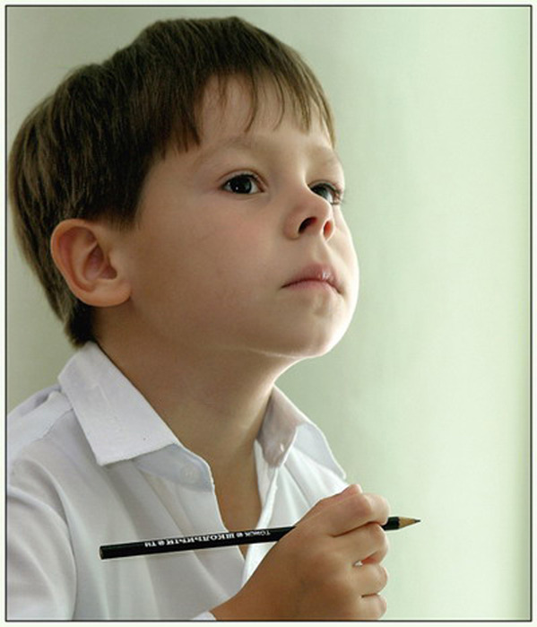
«Лабиринты».
Лабиринты хорошо развивают крупную моторику (движения руки и предплечья), внимание, безотрывную линию. Следите, чтобы ребенок изменял положение руки, а не листа бумаги. Найти разнообразные лабиринты можно

Slide 30
Диктанты надо писать! Только по-особому.
1.Чрезвычайно медленно!
На написание диктанта объемом 150 слов на начальной стадии ликвидации дисграфии у дисграфика-абитуриента должно затрачиваться не менее часа времени. Почему так долго? Это видно из следующих пунктов. 2. Текст прочитывается целиком. Можно спросить, на какие орфограммы/пунктограммы этот текст. Ваш подопечный вряд ли ответит, поскольку он уже решил, что это "не для него", так вспомните и слегка укажите на них сами, выясните, известны ли понятия "безударные гласные" и "причастный/деепричастный оборот". Затем диктуется первое предложение. Попросите ученика назвать количество запятых в нем, попробовать их объяснить. Не настаивайте, подсказывайте, поощряйте попытку дать верный ответ. Попросите проговорить по буквам одно или два сложных с орфографической точки зрения (или просто длинных) слова. Только потом (после двукратного, а то и трех-четырехкратного прочтения). 3. Предложение диктуется по частям и записывается с проговариванием вслух всех особенностей произношения и знаков препинания

Slide 31
Чего нельзя делать?
Дети с дисграфией, как правило, имеют хорошую зрительную память. Поэтому ни в коем случае нельзя предлагать им упражнения, где требуется исправить ошибки, изначально допущенные. Выполнение подобных упражнений может пагубно сказаться (из-за той же зрительной памяти) и на учащихся, имеющих навык грамотного письма. НЕ ПРЕДЛАГАЙТЕ ДЕТЯМ ИСПРАВЛЯТЬ ОШИБКИ, НАУЧИТЕ ИХ НЕ ДЕЛАТЬ ОШИБОК. Суть исправления дисграфии в том, чтобы искоренить саму мысль о том, что при письме можно эти самые ошибки допускать. Текст с ошибками лишний раз показывает ребенку, что ошибки возможны, даже, пожалуй, полезны в чем-то. Давайте забудем об этом...

Slide 32
Логопедические приёмы на уроках математики.
На счётном материале отрабатываем:
- сочетания именительного падежа числительных один, одна, два, две с существительными с параллельным отрабатыванием одушевлённости предметов, и все падежные формы числительных один, одна (один карандаш, одна девочка, два карандаша , две девочки, одного карандаша, одной девочки и тд
- сочетания наречий много, мало и числительных от5 до 10 с родительным падежом существительных;
- родительный падеж сочетаний числительных от2 до 10 с существительными: от двух карандашей, девочек;
- дательный падеж данных сочетаний6 к двум карандашам, девочкам.
- винительный падеж данных сочетаний с неодушевлёнными, а потом - с одушевлёнными существительными, например, вижу два карандаша, двух бабочек, пять бабочек, карандашей;
- творительный падеж, с тремя детьми, вспомогательный вопрос со сколькими?

Slide 33
Дидактические игры на уроках математики
-‘’Доскажи словечко’’ – Около болота много лягу (шеек)
-‘’Чего не стало?’’ ‘’Чего не стало?”” С указанием предметов (2-10).
-“Нет или много?’’ – В раздевалке есть варежки? - В раздевалке много варежек.
-“В кухне есть подушки?” – В кухне нет подушек.
-“Сложи сам”. – Я сложил машину из 4 квадратов и из двух кружков.
-Аналогично с пирамидкой , с мозаикой из геометрических форм.
-С добавлением прилагательных . Я сложил машину из 4 синих квадратов и из 2 красных кружков.
-“Чего не хватает на рисунке?”
-Составление предложений по демонстрации – к двум бабочкам прилетела ещё одна бабочка. (с использованием слов прилетел, приплыл, прискакал, прибежал)
-Лото Один-два
К двум книгам я прибавил ещё одну книгу. У меня стало три книги.
-Лото “С кем?” – У меня зайчиха с четырьмя зайчатами.
-''Запомни с чем?''

Slide 34
Заключение
Логопед не дублёр учителя и не репетитор, выполняя свою основную работу по коррекции имеющихся у детей дефектов речи, он создаёт платформу для успешного усвоения и правильного применения учащимися грамматических правил с одной стороны, а с другой – закрепить
учебный материал, данный
учителем, связанный с
коррекционным процессом.

Slide 35
Список литературы
1. Ануфриев А.Ф. , Костромина С.Н. Как преодолеть трудности в обучении детей. – М.: Изд-во «Ось-89», 2005, - 229 с. 2. Барташникова И.А., Барташников А.А. «Учись играя»/ Харьков: Фолио, 1997, - 96 с. 3. Баль Н.Н. Обследование чтения и письма у младших школьников/ Мн., 2001, - 173 с. 4. Богомолова А.И. Нарушение произношение детей. – М., - 1979, - 119 с. 5. Большакова С.Е. Логопедическое обследование ребенка. – М. – 1995, - 216 с. 6. Зегебарт Г.М. Учение без мучения. Коррекция дисграфии, М., Генезис, 2007, - 216 с. 7. Диагностика нарушений речи у детей и организация логопедической работы в условиях дошкольного образовательного учреждения: Сб. методических рекомендаций – СПб, – 2001, - 236 с. 8. Иваненко С.Ф. Формирование навыков чтения у детей при тяжелых нарушениях речи.: Кн. для логопеда. – М., Просвещение, - 1987, - 96 с. 9. Лалаева Р.И., Венедиктова Л.В. Диагностика и коррекция нарушений чтения и письма у младших школьников. – С.Пб, - 1999, - 253 с. 10. Лалаева Р.И., Венедиктова Л.В. Дифференциальная диагностика и коррекция нарушений чтения и письма у младших школьников. – СПб, - 1997, - 264 с. 11. Лалаева Р.И., Венедиктова Л.В. Нарушения чтения и пути их коррекции у младших школьников. СПб, - 1961, - 248 с. 12. Логопедия: учебник для студентов дефектологических фак. пед. высш. учебн. заведений/ Под ред. Л.С. Волковой. – М.: Гуманитарный изд. Центр ВЛАДОС, 2006. – 703 с. 13. Парамонова Л.Г. Дисграфия: диагностика, профилактика, коррекция. – СПб.: ДЕТСТВО-ПРЕСС, 2006. – 128 с. 14. Парамонова Л.Г. Предупреждение и устранение дисграфии. Спб, - 2001, - 322 с. 15. Садовникова И.Н. Нарушения письменной речи и их преодоление у младших школьников: учебное пособие. – М., ВЛАДОС, - 1997, - 325 с. 16. Хрестоматия по логопедии / Под ред. Л.С. Волковой, В.И. Селиверстова. М., - 1997, - 433 с.

Slide 36
СПАСИБО ЗА ВНИМАНИЕ

